Slide 1


IMPLEMENTATION ROADMAP

Slide 2
Roadmap
menetapkan tujuan dan sasaran yang jelas untuk menyelaraskan upaya dengan kebutuhan nyata perusahaan,
untuk mengelola harapan,
untuk memastikan fokus yang berkelanjutan
IT Governance adalah tugas yang berkelanjutan dan karenanya roadmap hanyalah tahap awal dari apa yang perlu menjadi pendekatan berkelanjutan yang berulang

Slide 3
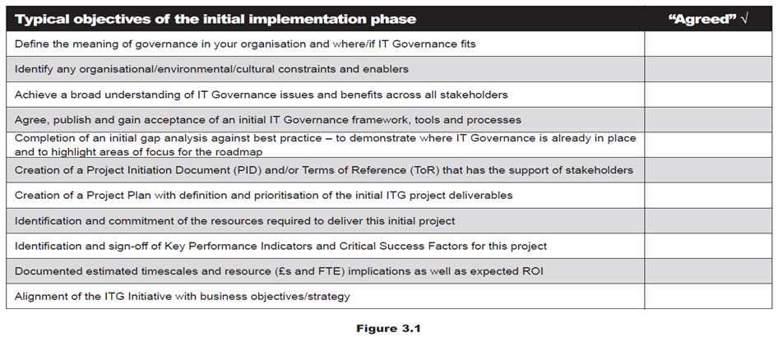
What are the goals and success criteria?
Notes:
IMPACT’s IT Governance Special Interest Group (SIG)

Slide 4
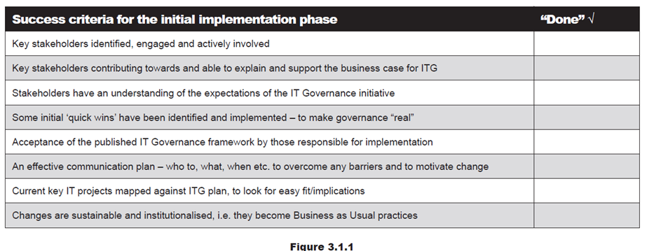

Slide 5
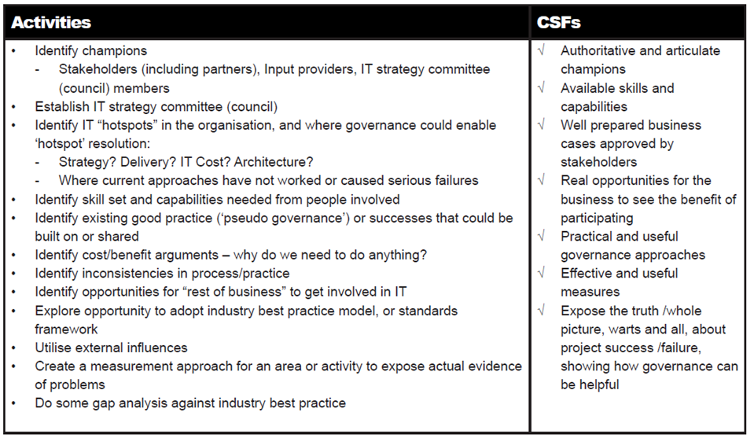
How to get started – the key initial activities
Planning

Slide 6
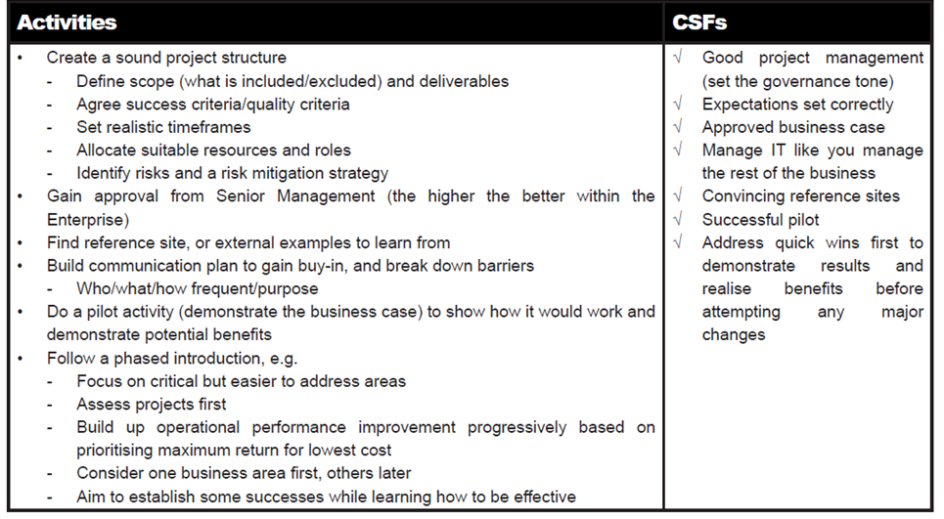
Implementation

Slide 7
Who needs to be involved and what are their roles and responsibilities?
Investors
Providers
Controllers

Slide 8
Peran dan tanggung jawab Investor
Management board (authority to make things happen) | Business and IT senior managers, business partners and project sponsors | User representatives
• Memberikan arah didukung dengan dukungan yang memadai dan sponsor • Keseimbangan kebutuhan dengan tersedia sumber daya, membuat tambahan sumber daya jika diperlukan • Bersikeras dan mencari manfaat yang terukur secara realisasi • Mengkoordinasikan bagian luar negeri/ satelit dari perusahaan untuk memastikan kepentingan mereka dan kendala telah dipertimbangkan • Buat organisasi dan struktur untuk memastikan keterlibatan dewan dalam proses pemerintahan - dengan membentuk komite, membentuk pelaporan proses • Pantau kinerja, pantau risiko, penyimpangan dengan benar | • Mengimplementasikan organisasi dan infrastruktur yang diperlukan • Ambil kepemilikan kebutuhan • Champion dan berkolaborasi dalam kegiatan IT Governance • Pastikan strategi dan tujuan bisnis diatur dan dikomunikasikan dan disejajarkan dengan IT • Menilai risiko dan dampak bisnis • Menetapkan proses pelaporan yang bermakna kepada para pemangku kepentingan • Mengkomunikasikan masalah bisnis apa pun dengan cara yang seimbang dan beralasan • Memberikan champion proyek, menciptakan benih perubahan | • Bertanggung jawab atas Quality Assurance programme (design and output) • Secara teratur memeriksa hasil aktual terhadap tujuan asli (atau diubah) • Memberikan umpan balik layanan kepada penyedia

Slide 9
Peran dan tanggung jawab Providers
IT management (internal and external), with support from business management | IT management | Suppliers/business partners | Training and Development | HR function | Core team
• Ambil kepemilikan dan tetapkan arah kegiatan IT Governance • Membangun dan mencapai pilot business case | • Tetapkan tujuan TI • Menentukan tata kelola dan kontrol kerangka TI • Identifikasi proses TI yang penting • Menilai risiko, mengidentifikasi masalah • Menilai kemampuan TI, mengidentifikasi kesenjangan • Memulai perbaikan berkelanjutan program • Mengembangkan kasus bisnis untuk perbaikan • Merancang dan mengimplementasikan solusi • Berkomitmen pada sumber daya yang terampil • Menetapkan pengukuran kinerja sistem • Melaporkan kepada manajemen senior • Menanggapi umpan balik QA dari pelanggan | • Mengintegrasikan yang sudah ada atau yang direncanakan praktik tata kelola dengan pelanggan • Mendukung dan berkontribusi pada pelanggan dengan pendekatan tata kelola • Menyetujui definisi layanan, insentif, tindakan dan kontrak / perjanjian | • Memastikan pendidikan dan komunikasi yang memadai | • Memasukkan prinsip-prinsip tata kelola ke dalam pengukuran induksi dan proses kinerja | • Menentukan rencana dan hasil • Mengatur tim dan peran (arsitek, pejabat senior yang bertanggung jawab, fasilitator, manajer proyek, pemilik proses) • Melakukan tugas inti • Laporkan kemajuan atas rencana

Slide 10
Peran dan tanggung jawab Controllers
Internal and External Audit | Risk Management | Compliance officers | Finance
• Lingkup audit berkoordinasi dengan strategi tata kelola • Memberikan jaminan pada kontrol atas TI • Memberikan jaminan pada kontrol atas sistem manajemen kinerja TI | • Pastikan bahwa risiko baru diidentifikasi tepat waktu, berikan saran | • Pastikan TI mematuhi kebijakan, hukum dan peraturan | • Memberi saran dan memantau biaya TI dan manfaat • Memberikan dukungan untuk pelaporan manajemen informasi • Memasukkan persyaratan tata kelola dalam proses pembelian / kontrak

Slide 11
CONTOH
PERANCANGAN ROADMAP FASE INISIASI DAN IDENTIFIKASI KONDISI UNTUK IMPLEMENTASI IT GOVERNANCE DI PERUSAHAAN TEKNOLOGI
Kontribusi teknologi informasi tidak lagi dilihat sebagai enabler atau bahkan hanya sebagai perangkat pendukung melainkan sudah menjadi elemen yang sangat penting dan menjadi prasyarat untuk mencapai tujuan bisnisnya.
Perangkat teknologi informasi digunakan pada semua aspek proses bisnis di semua departemen/ tim
PT. A kini sudah beroperasi 7 negara, memiliki jumlah karyawan yang banyak, memiliki ketergantungan yang tinggi terhadap perangkat teknologi informasi, serta pengelolaan perangkat teknologi informasi yang tersebar di berbagai tim.
Meningkatnya kemungkinan ancaman baik dari internal maupun eksternal yang harus dihadapi oleh PT. A, termasuk ancaman cyber crime, fraud, penyalahgunaan sistem, human error, dll
Hal ini bisa terjadi karena didukung dengan fakta bahwa proses yang dijalankan semakin kompleks, munculnya ketidakselarasan atau belum optimalnya standarisasi antar tim, meningkatnya silo antar tim, kurangnya integrasi antar tim, dan kurangnya proses mitigasi kontrol.
Kebutuhan organisasi terhadap implementasi
IT Governance semakin besar

Slide 12
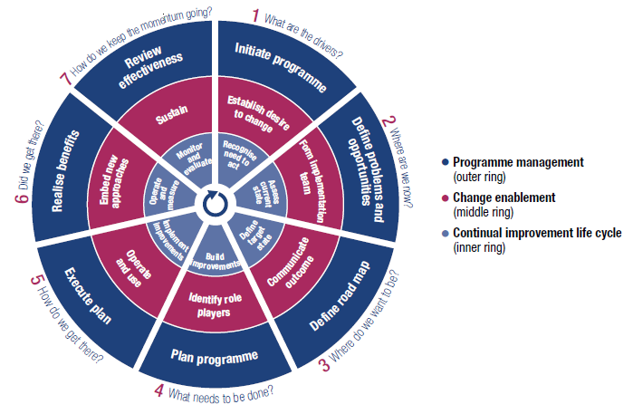
Siklus hidup implementasi
IT Governance (ISACA, 2012)
Terdapat 3 dimensi yang saling berkaitan pada siklus hidup implementasi IT Governance
Bagian inti pada lingkaran dalam menggambarkan siklus hidup perbaikan berkelanjutan,
Lingkaran tengah menggambarkan penanganan aspek perilaku dan budaya dari implementasi atau perbaikan,
Lingkaran paling luar menggambarkan pengelolaan program implementasi IT Governance.

Slide 13
Aktivitas utama pada masing-masing fase
1. Fase 1 What are the driver?
dilakukan identifikasi hal yang menjadi pendorong dan membuat manajemen untuk mempertimbangkan perubahan dengan menerapkan IT Governance.
2. Fase 2 Where are we now?
Organisasi perlu melakukan identifikasi proses bisnis kritis yang dimiliki yang memerlukan kapabilitas yang cukup untuk menghasilkan outcome.
3. Fase 3 Where do we want to be?
Ditetapkan target untuk perbaikan dengan diikuti proses analisis kesenjangan antara pencapaian tingkat kapabilitas yang telah dicapai dengan tingkat kapabilitas yang diharapkan sehingga bisa diidentifikasi kemungkinan solusi untuk menutupi kesenjangan.
4. Fase 4 What needs to be done?
Organisasi merencanakan solusi yang praktis dan mungkin bisa dijalankan sesuai dengan kemampuan organisasi.
5. Fase 5 How do we get there?
Solusi yang sudah didefinisikan segera dijalankan dalam proses bisnis sehari-hari oleh stakeholder terkait. Kemudian ditetapkan juga mekanisme pengukuran dan monitoring terhadap pelaksanaan solusinya untuk memastikan bahwa kinerjanya bisa diukur.
6. Fase 6 Did we get there?
Organisasi tetap fokus pada upaya keberlanjutan dalam menjaga implementasi solusi pada proses bisnis sehari-hari, serta memonitor pencapaian manfaatnya.
7. Fase 7 How do we keep the momentum going?
Organisasi melakukan peninjauan terhadap keberhasilan keseluruhan dari inisiatif solusi yang diajukan, kemudian identifikasi kebutuhan manajemen serta identifikasi persyaratan tata kelola lanjutan.

Slide 14
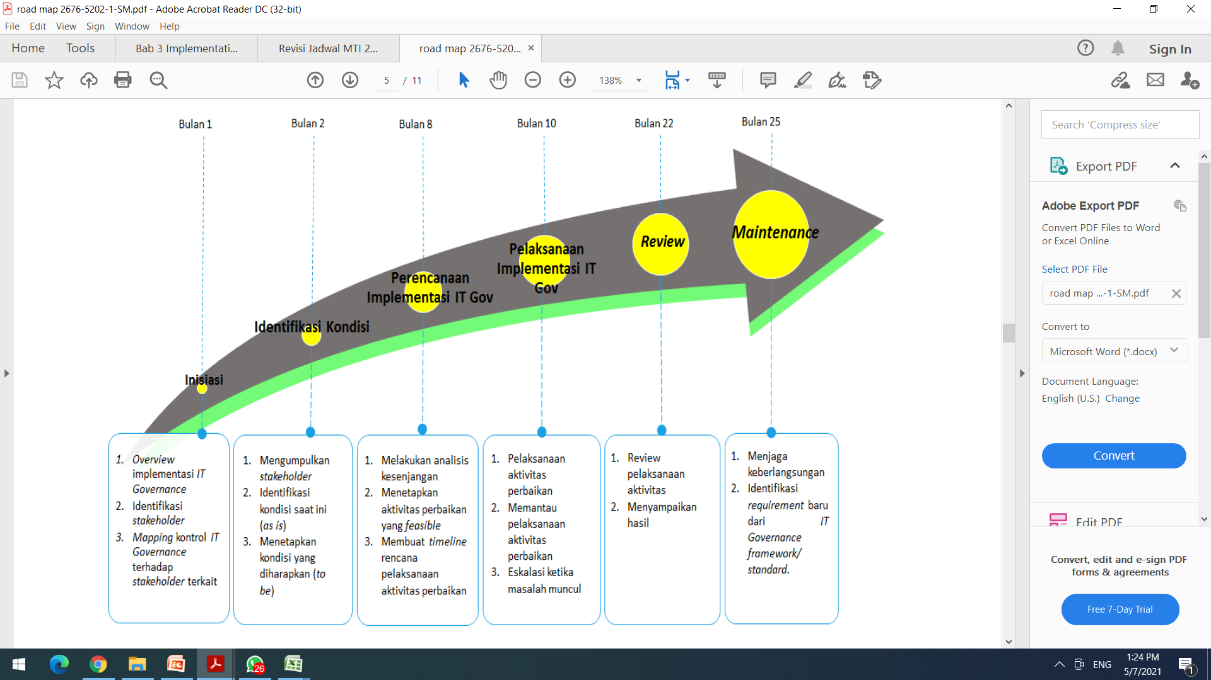
Roadmap Implementasi IT Governance di PT. A
Roadmap implementasi IT Governance dibuat dalam rangka untuk membangun tata kelola teknologi informasi yang tepat sesuai kebutuhan PT. A.

Slide 15
Semoga Bermanfaat

